Slide 1
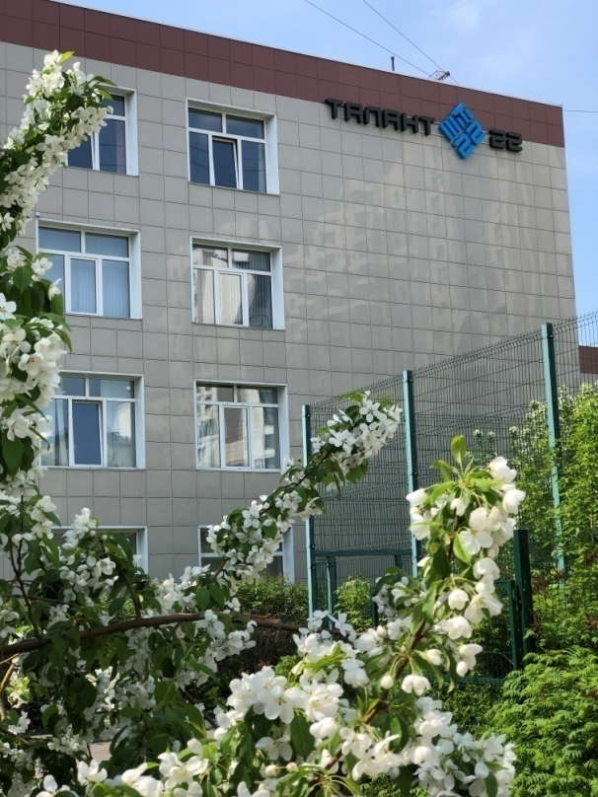

Slide 2
«Развитие талантов каждого: олимпиадное движение, конкурсы, фестивали»
Не все дети гениальны,
но абсолютно все талантливы И. А. Аршавский
01.11.2023 г.

Slide 3
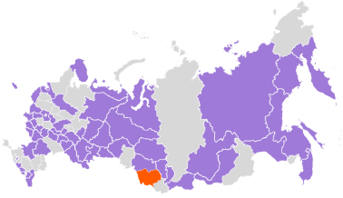
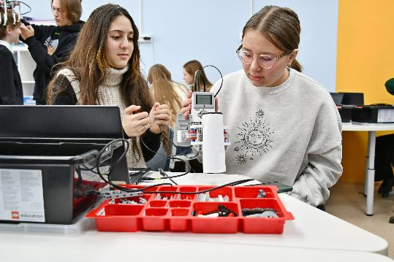
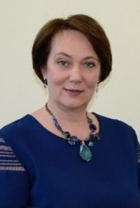
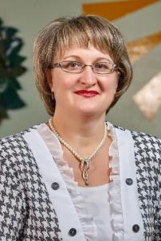
Алтайский край
Региональный центр выявления и поддержки одарённых детей в Алтайском крае «Талант 22»
ГОД ОТКРЫТИЯ – 01.12.2020
ГОД ПОЛУЧЕНИЯ СУБСИДИИ – 2020
База – КГБОУ «Алтайский краевой педагогический лицей-интернат»
директор – Романенко Светлана Александровна
Романенко
Светлана Александровна,
директор КГБОУ «АКПЛ»
Денисенко
Татьяна Владимировна,
руководитель центра,
denisenko45@mail.ru

Slide 4
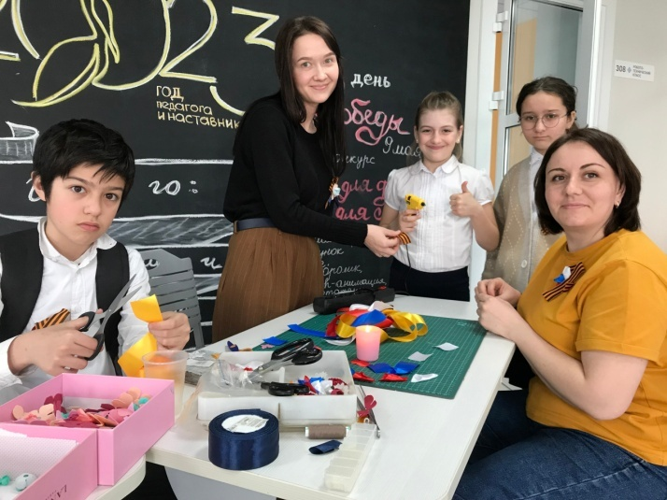
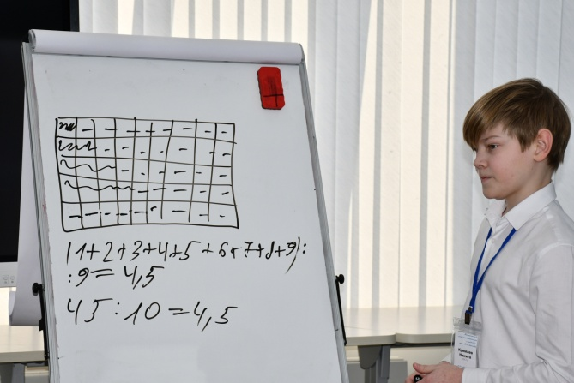
Траектории развития региональной системы выявления, поддержки и развития способностей и талантов
Трек 1. Развитие способностей обучающихся в соответствии с их потребностями.
Трек 2. Организация работы
с талантливыми детьми и молодёжью.

Slide 5
Цель регионального центра
Создание современных условий для формирования эффективной системы выявления, развития и поддержки одаренных обучающихся, в том числе через координацию, организацию и проведение мероприятий в области образования и науки, искусства, спорта;
Увеличение количества реализуемых образовательных программ, олимпиад и других мероприятий, направленных на выявление, сопровождение и дальнейшее развитие высокомотивированных детей, проявивших выдающиеся способности .

Slide 6
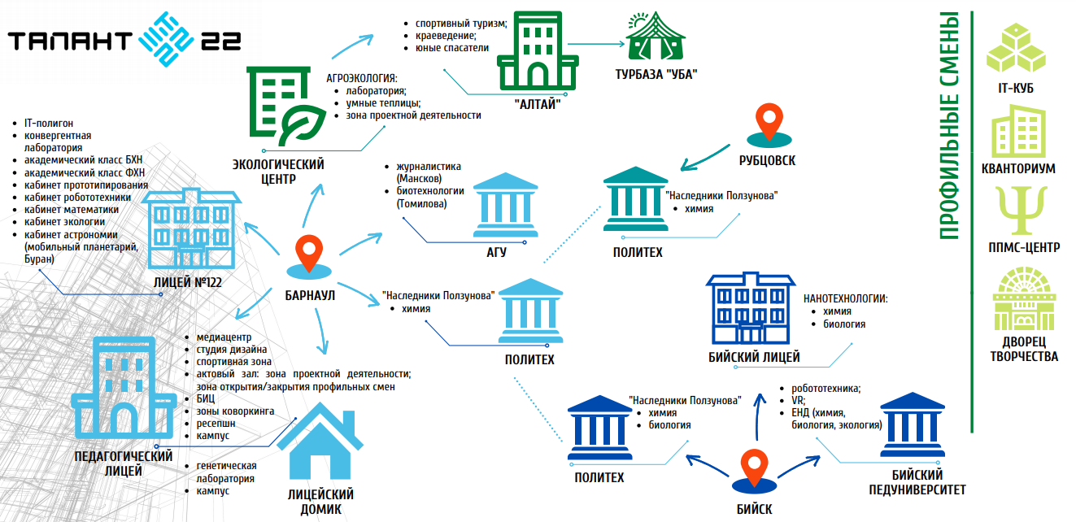
Выявление способностей и талантов
54 мероприятия - ок 6000 участников
«НАУКА»
Рубцовск
АлтГУ
АлтГТУ
Барнаул
АлтГТУ
АлтГТУ
АлтГГПУ
Бийск

Slide 7
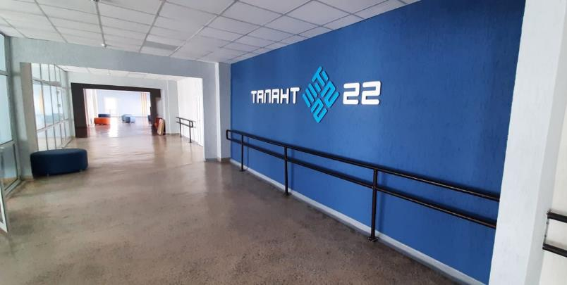
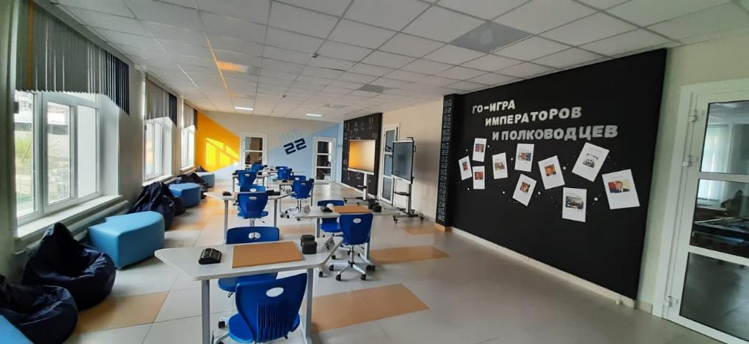
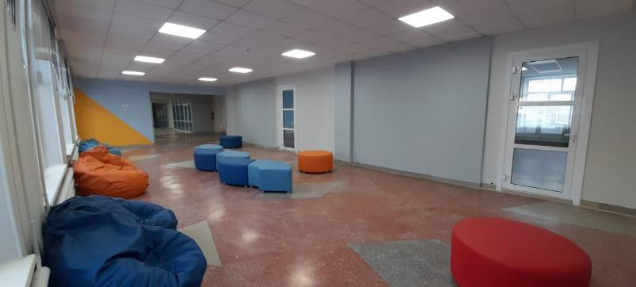
Региональный центр «Талант 22»
Направление «Наука»
г. Барнаул, ул. Папанинцев,115,
здание МБОУ «Лицей 122», 3 этаж

Slide 8
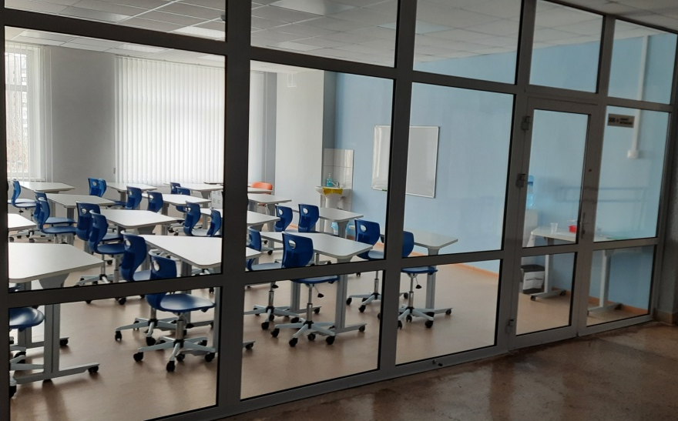
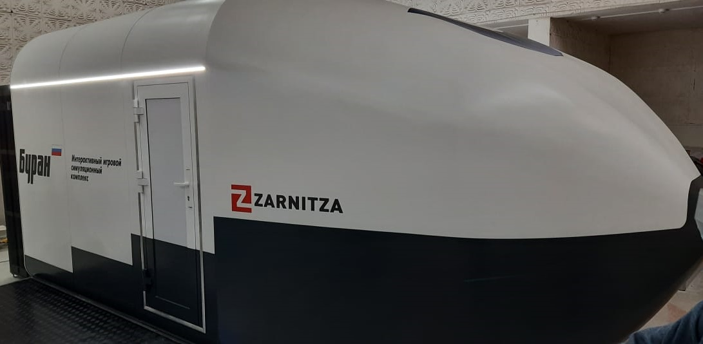
Региональный центр «Талант 22»
Направление «Наука»
г. Барнаул,
ул. Папанинцев,115,
здание МБОУ «Лицей 122», 3 этаж

Slide 9
КАЛЕНДАРЬ МЕРОПРИЯТИЙ – 2023-2024. НАУКА.
СРОКИ:
с 1 декабря 2023 г. по 12февраля 2024г.
Заявки: до 25.12.2023
Номинации:
учебно-исследовательский проект
по естественнонаучному или техническому направлениям;
презентация «У истоков большой науки»;
эссе (сочинение);
подкаст «Просто о сложном».
105 уч.

Slide 10
КАЛЕНДАРЬ МЕРОПРИЯТИЙ – 2023-2024. НАУКА.
СРОКИ:
02.12.2023 г. 06.12.2023 г.
Этапы:
дистанционный этап – решение
заданий по физике;
очный этап - демонстрация опытов; решение задач.
Региональный открытый
конкурс юных физиков

Slide 11
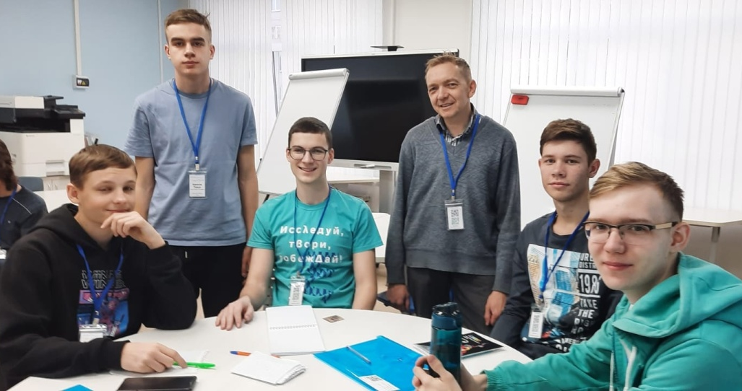
Значимые мероприятия года
Регионы участники:
Алтайский край
Хакасия
Новосибирская область
Красноярский край
Омская область
Республика Алтай
СРОКИ: 27.12-29.12.2023 г.
350 уч.

Slide 12
КАЛЕНДАРЬ МЕРОПРИЯТИЙ – 2023-2024. НАУКА.
247 уч.
361 уч.
СРОКИ: 27.12-29.12.2023 г.
СРОКИ: 29.03.2024 г.

Slide 13
АКТУАЛЬНО: заявки до 10.11.2024

Slide 14
Еженедельные экскурсии и мастер-классы

Slide 15
Поддержка способностей и талантов
Образовательные программы на регулярной основе
2021-2023 гг.
Разработано – 80 программ,
Реализовано – 76 программ
(из них 28 с углублённой подготовкой)
Обучение прошли около 6000 человек
Аннотации программ размещены на сайте «Талант 22» http://www.talant22.ru/

Slide 16
Спектр реализуемых программ
НАУКА
СПОРТ
ИСКУСТВО
математика
физика
астрономия
спортивный туризм, ориентирование
бокс, баскетбол
легкая атлетика
музыкально-исполнительское искусство (народные инструменты, фортепиано)
биология
живопись, изобразительное искусство
медиатехнологии (журналистика)
экология
шахматы, го
химия
футбол, волейбол
информатика
самбо, биатлон
лыжные гонки
настольный теннис
история
робототехника
театр
Олимпиадная подготовка и Проектная деятельность
Профильные смены 3-10 дней,
интенсивные образовательные программы: модульный принцип,
интеграция и междисциплинарный характер, дистанционные технологии, ориентация на высокомотивированных детей
Notes:
Вставить фотографию
16

Slide 17
Реализация программ в сетевой форме – партнерство с вузами
2021-2023 гг.
«Научные субботы: алгебра, геометрия и комбинаторика»;
«Осенняя математическая программа»;
«Олимпиадная филология»
«Биотехнология растений: клональное микроразмножение»
«Программирование на языке С++»
«Школа новых медиа»: основы видеопроизводства и фотографирования, основы фактчекинга

Slide 18
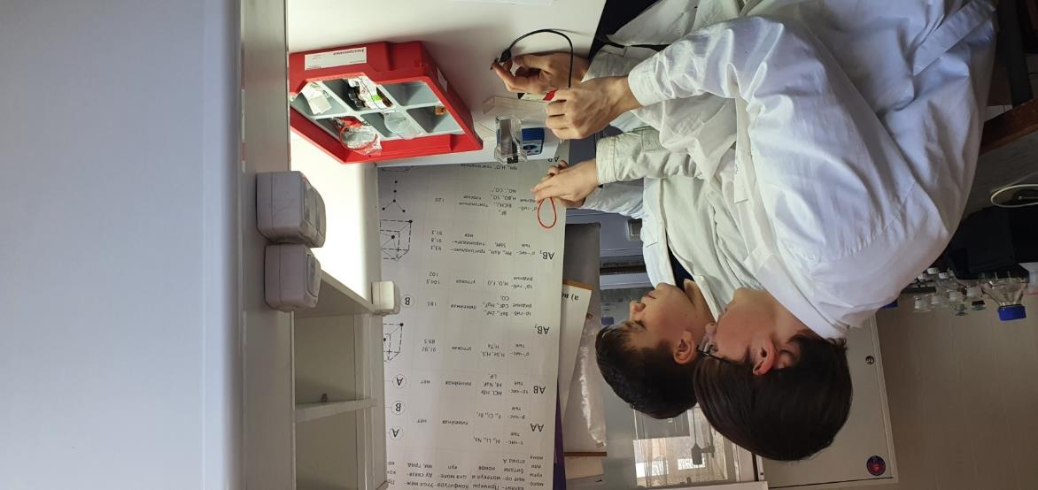
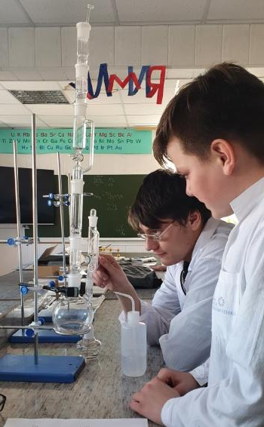
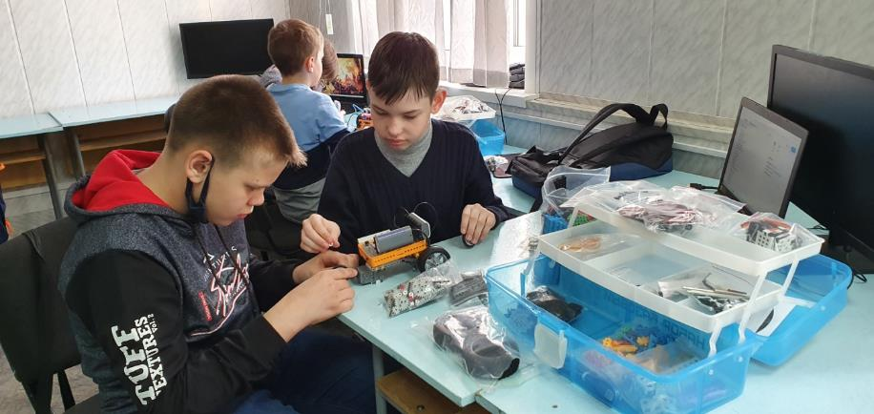
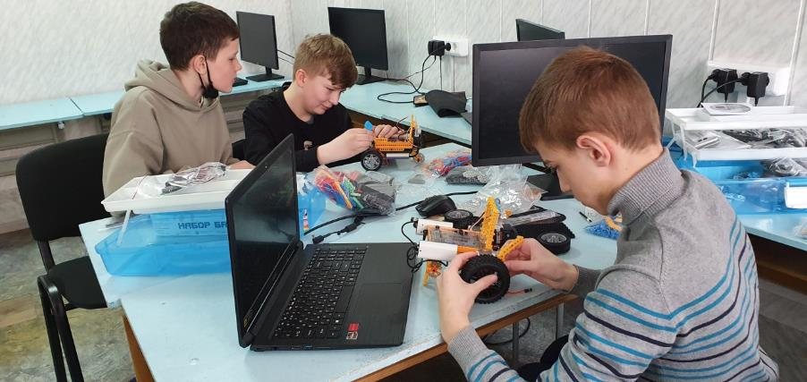
Рубцовский ИИ и Бийский ТИ (филиалы) АлтГТУ
«Химия + олимпиадная химия», «Физика + олимпиадная физика»,
«Математика + олимпиадная математика», «Робототехника»,
«Информатика + олимпиадная информатика»

Slide 19
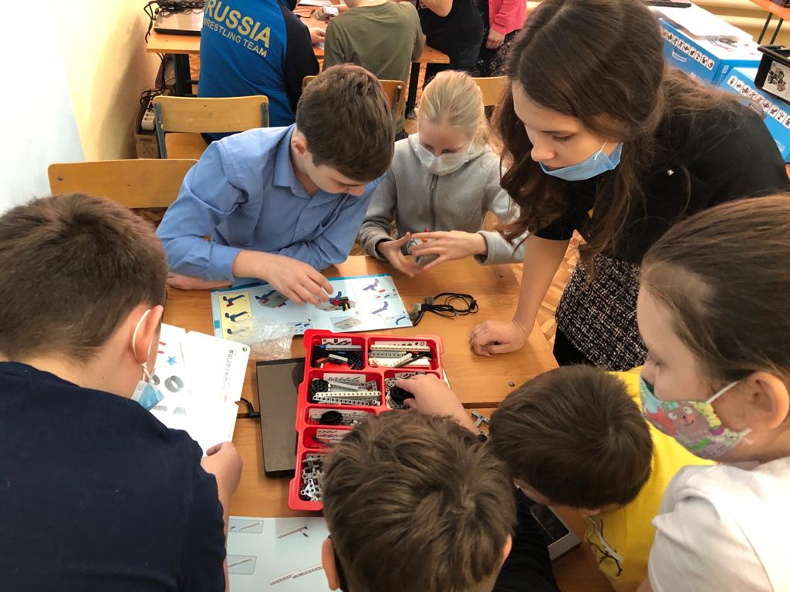
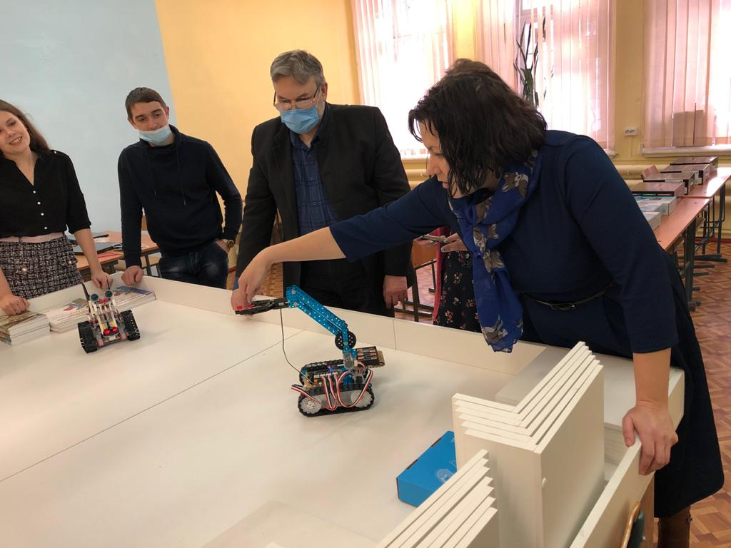
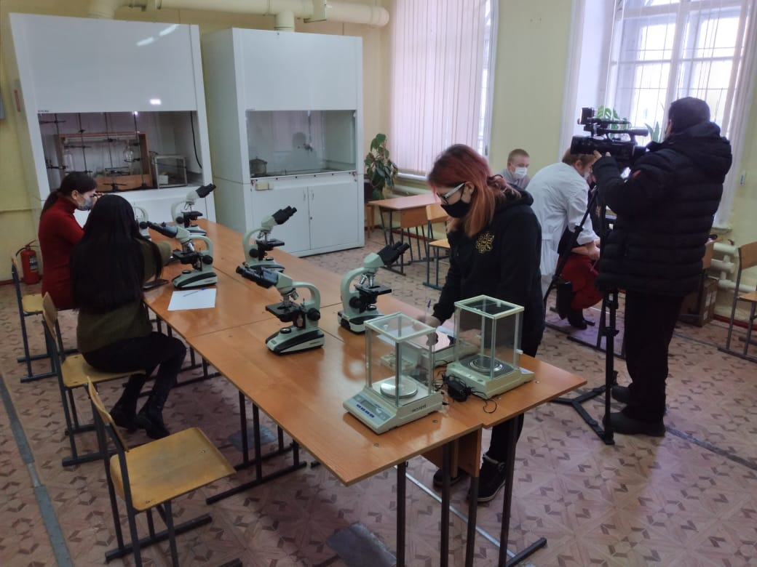
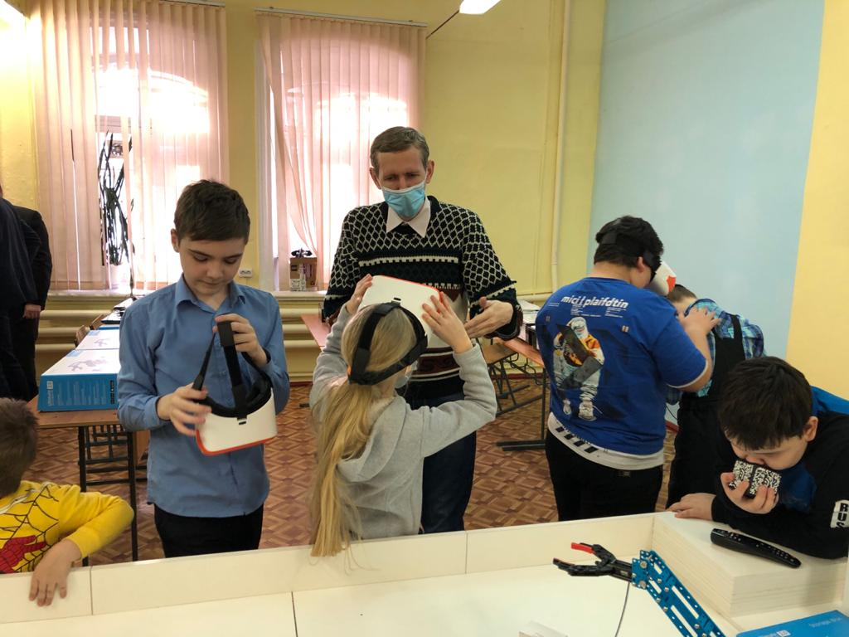
Алтайский государственный гуманитарный педагогический университет
«Школа робототехники и программирования»
«Школа виртуальной реальности и нейротехнологий»
«Школа естественнонаучных дисциплин»

Slide 20
Формы подготовки
обучающихся к ВсОШ
Традиционные успешные практики:
Учебно-тренировочные сборы;
Летние профильные лагеря;
Турниры, соревнования и др.
По модели «Сириуса»
Образовательные интенсивы (профильные смены);
Образовательные программы на регулярной основе.

Slide 21
Календарь УТС
Октябрь-ноябрь | Январь-февраль | Август
Информатика | Математика | Математика
Химия | Физика | Физика
Литература | Информатика
Астрономия | Биология
 | История

Slide 22
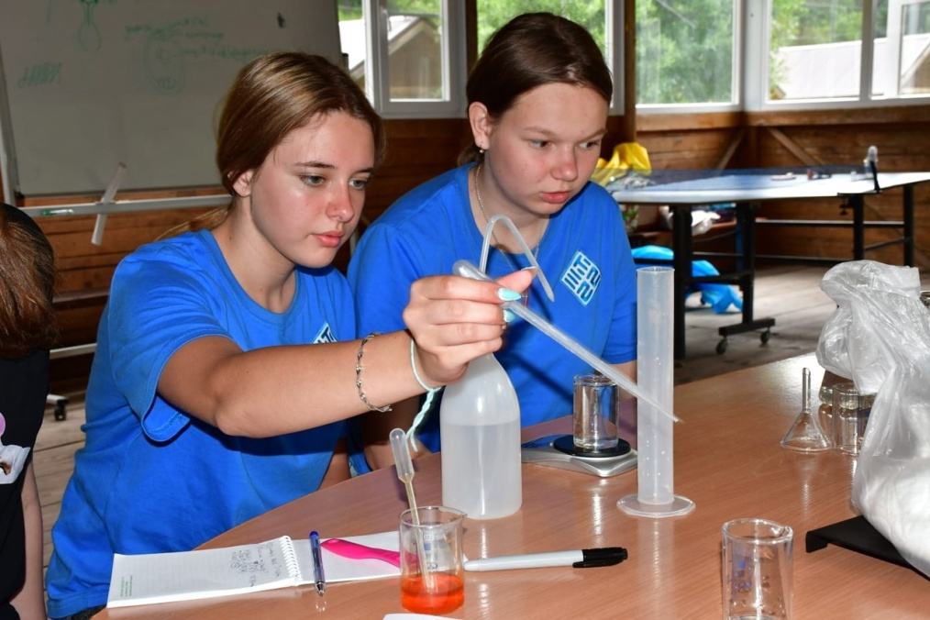
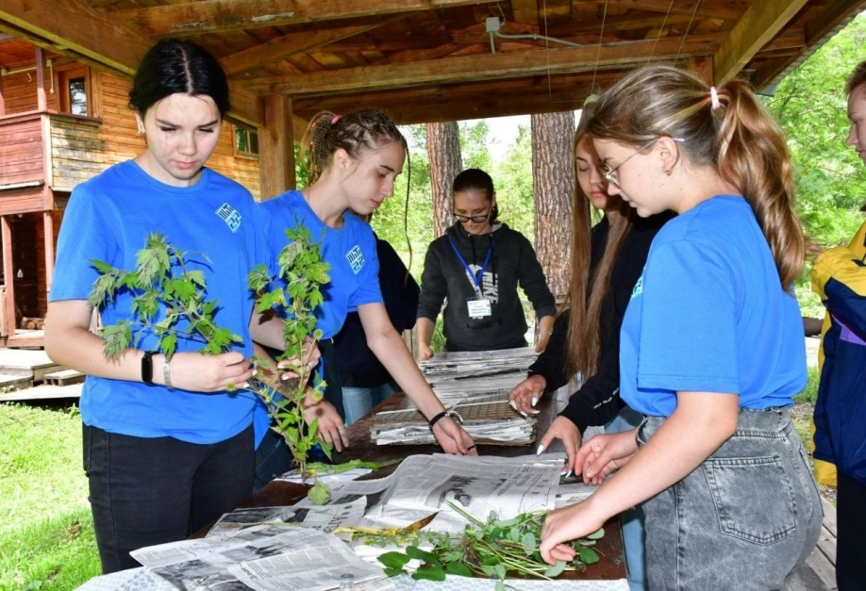
Профильные смены по направлению
2021, 2022 гг.
Ежегодно около 40 профильных смен

Slide 23
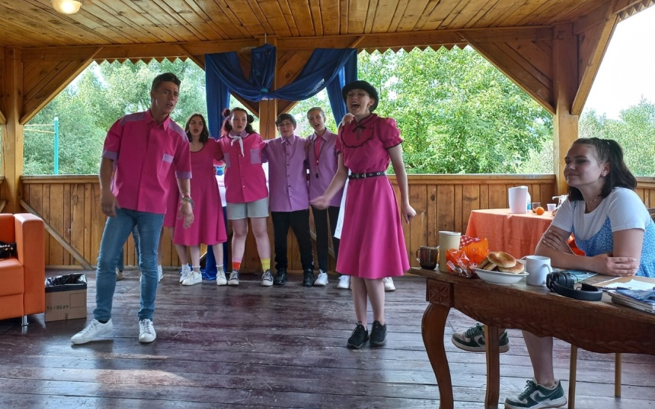
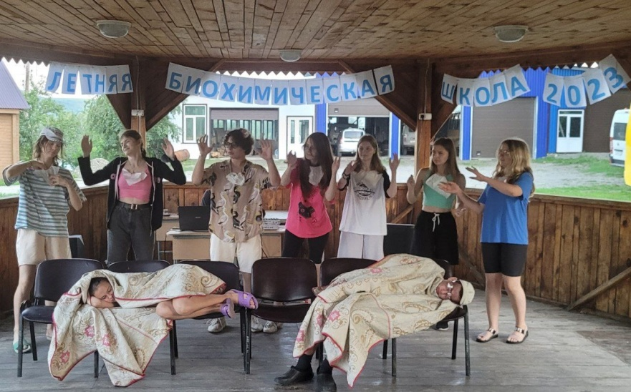
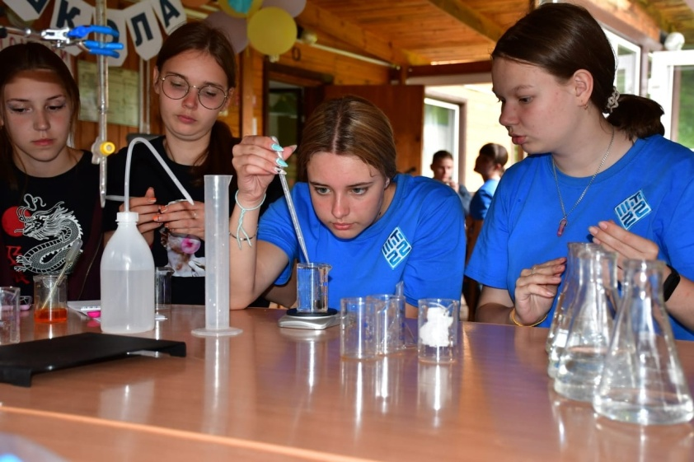
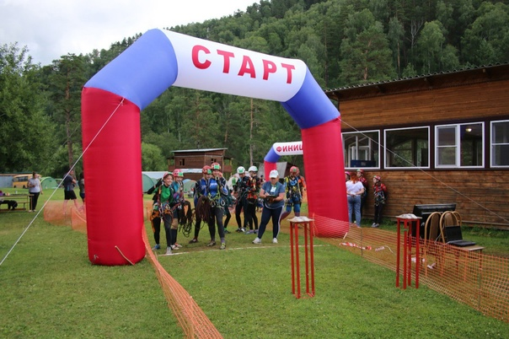
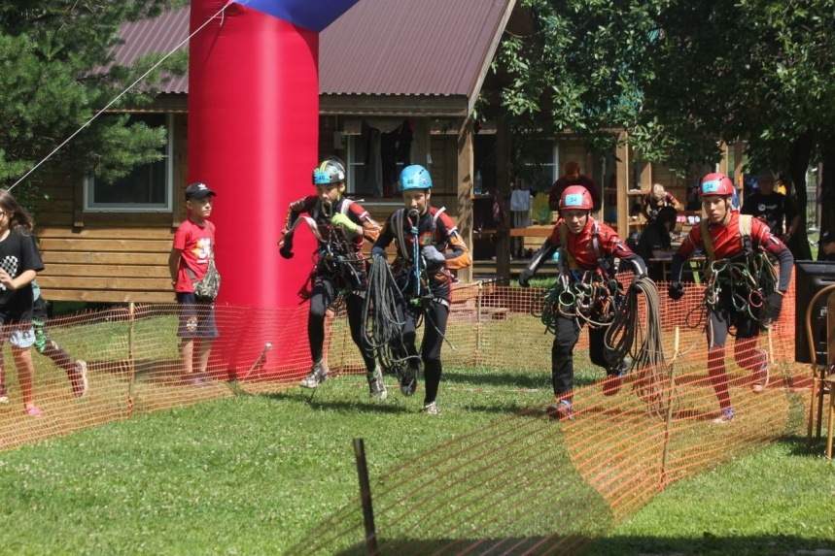
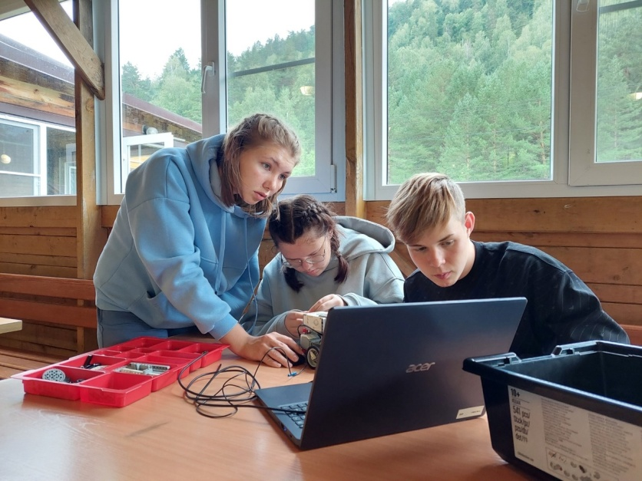
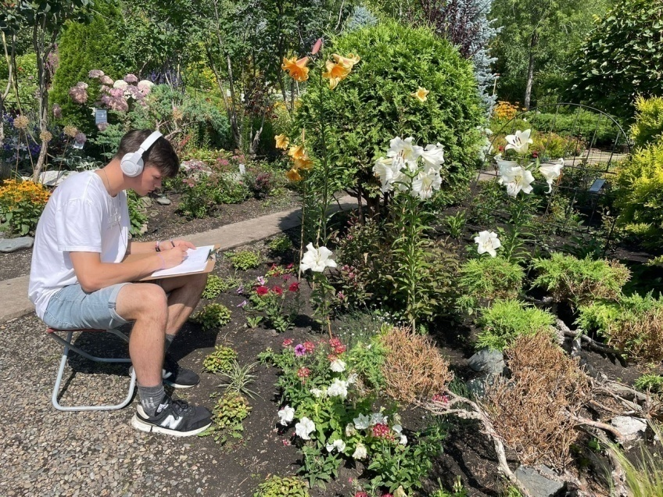
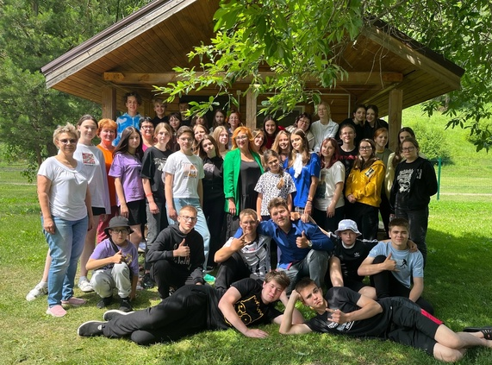
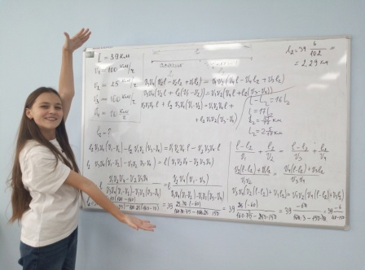
6 профильных образовательных смен, ок. 300 учащихся
Лето-2023

Slide 24
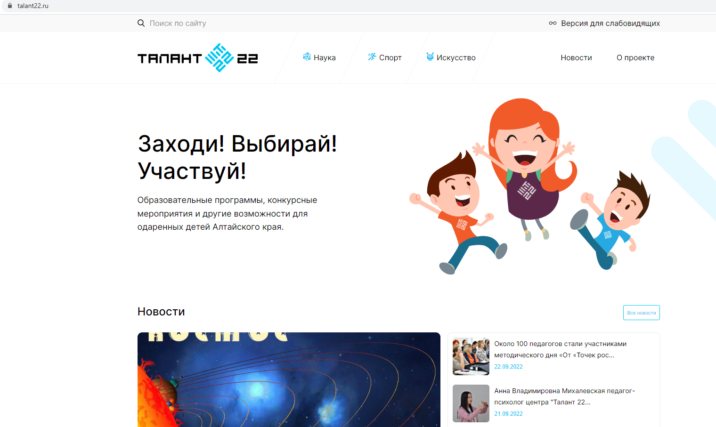
САЙТ РЦ «Талант 22»: http://www.talant22.ru/

Slide 25
Возможности РЦ «Талант 22» для организации системной работы с одаренными детьми
Лаборатории с современным оборудованием, консультации;
Заключение договоров о сотрудничестве с ОО;
Рекомендации РЦ для прохождения курсов ПК в ОЦ «Сириус»

Slide 26
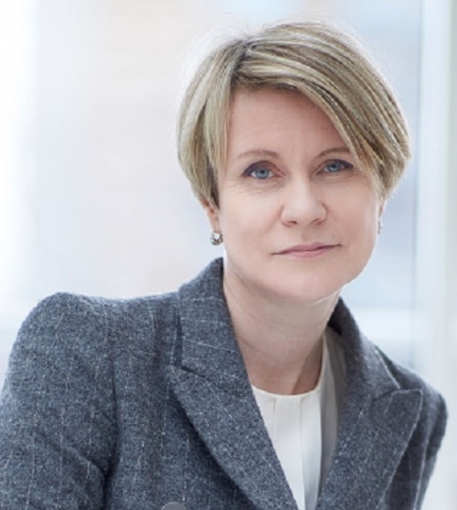
3. Возможности ОЦ «Сириус» для развития талантов
Заголовок
«Сегодняшние школьники и студенты будут определять, какой станет наша страна через 10, 20 и даже 100 лет. И мы с вами уже сейчас должны погрузить ребят в культуру, основанную на жажде открытий и базовых гуманитарных смыслах, национальных приоритетах, которые позволят привести человечество в эпоху здоровья и процветания. Сражаясь за каждый молодой ум, мы должны воспитать поколение мудрых лидеров и талантливых изобретателей нового времени для новой экономики»
Елена Шмелева, руководитель Фонда «Талант и успех»

Slide 27
Учебно-отборочные курсы
на программы «Сириуса»
МАТЕМАТИК А
ИНФОРМАТИК А
ФИЗИК А
ХИМИЯ
БИО ЛОГИЯ
ГЕНЕТИКА
ЛИНГВИС ТИК А
выбирайте курс

Slide 28
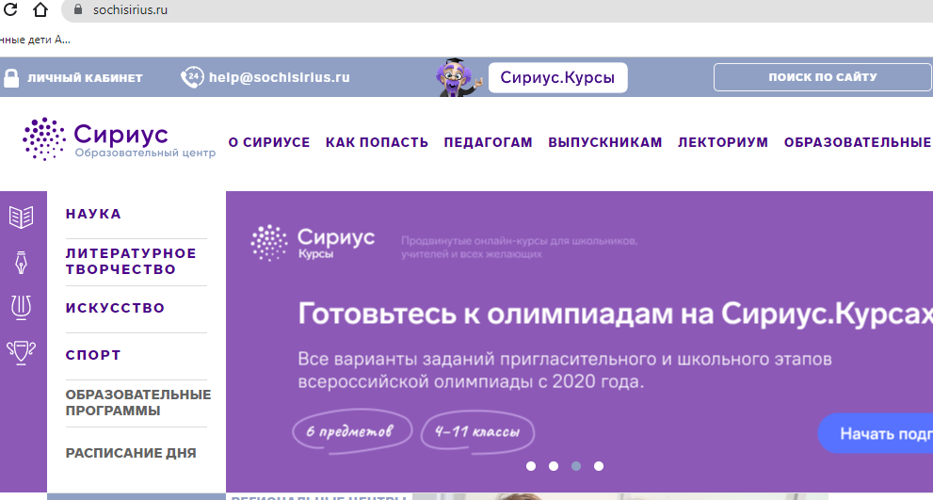
Ресурсы ОЦ «Сириус»
Учебно-отборочные дистанционные курсы. Ссылка: https://edu.sirius.online/#/

Slide 29
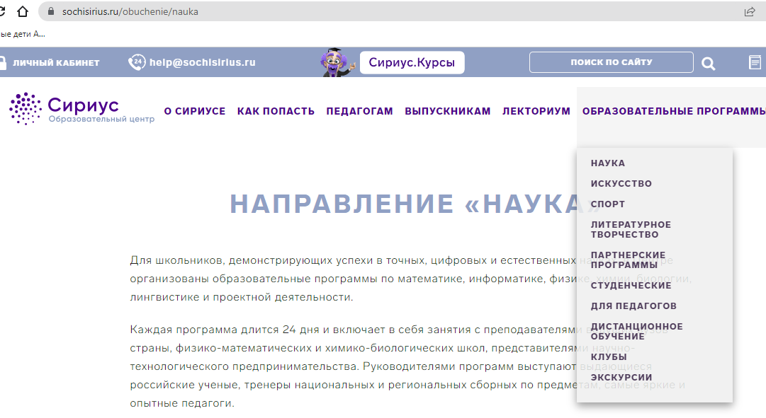
Обучение в программах ОЦ «Сириус»
2023 г. - 89 учащихся АК
ИЮНЬСКАЯ МАТЕМАТИЧЕСКАЯ ПРОГРАММА – 7-9 классы,
сроки подачи заявок: 20.12.23 –23.01.2024

Slide 30
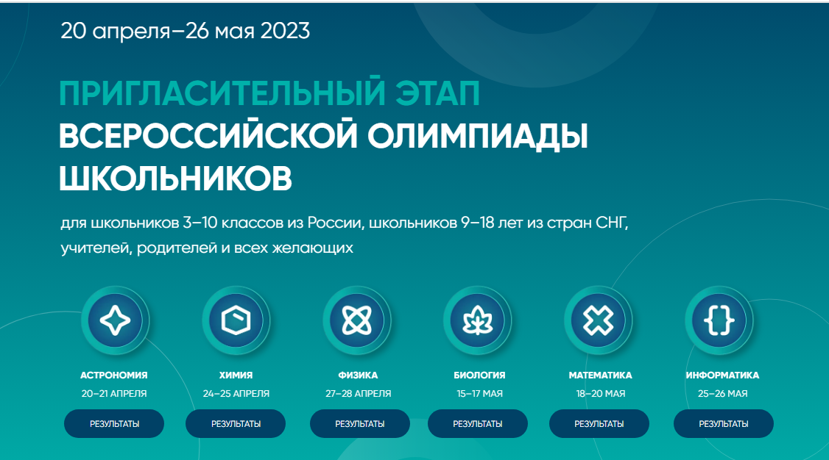
Ресурсы ОЦ «Сириус»
Пригласительный этап ВсОШ - https://siriusolymp.ru/invite2022

Slide 31
АКТУАЛЬНОЕ
Проект «УРОКИ НАСТОЯЩЕГО» - https://scienceclass.sirius.ru/

Slide 32
План работы
в течение месяца
ВТОРАЯ НЕДЕЛЯ
Региональный координатор
Обсуждение возникших вопросов с экспертами
компании во время онлайн-консультации
Ильина Анастасия Юрьевна
nas12-91@mail.ru
Работа над задачей в соответствии с планом
ПЕРВАЯ НЕДЕЛЯ
8-952-000-6790
Изучение материалов цикла, научно-
технологической или исследовательской задачи, требований к оформлению
ТРЕТЬЯ НЕДЕЛЯ
Продолжение работы над задачей
Финальная корректировка решения
Составление плана работы над задачей
Определение числа и продолжительности
встреч в студии, в случае необходимости
планирование выездов для консультации
с экспертами
ЧЕТВЕРТАЯ НЕДЕЛЯ
Оформление решения
Оформление итогового поста о результатах работы над задачей в группе студии во «Вконтакте»
Распределение обязанностей между участниками
Участие в онлайн-лекции от лидера компании
Загрузка отчета о решении задачи для проверки экспертами

Slide 33
Эффективность деятельности центра
 | Наименование индикатора/показателя | на 31.10 2023 г.
1 | Численность детей в возрасте от 5 до 18 лет, прошедших обучение на бесплатной основе | 2450
2 | Количество региональных профильных смен | 38
3 | Доля детей, обучающихся в 5- 11-х классах, вовлеченных в мероприятия по выявлению и сопровождению одаренных детей (процентов) | 8%
4 | Численность детей, участвующих в программах с использованием дистанционных технологий (человек) | 480
5 | Число проведенных региональных мероприятий (единиц) | 54
6. | Число детей, включенных в ГИР | 663
4712
2020 г.
9461
2021 г.
13417
2022г.

Slide 34
Контакты:
Денисенко Татьяна Владимировна,
руководитель РЦ «Талант 22»,
89609532470,
denisenko45@mail.ru

